Slide 1
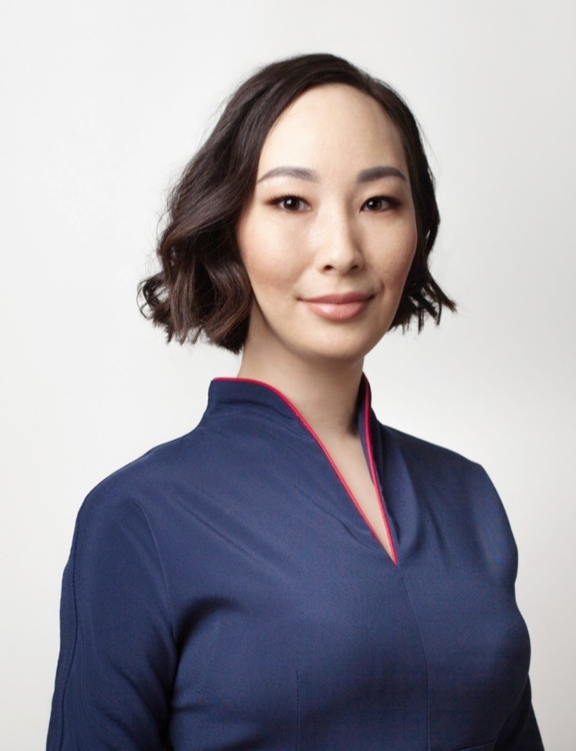
ГБПОУ РС (Я) «Покровский колледж»
Петрова Карина Дмитриевна
Социальный педагог
Общий стаж работы: 5 лет
Стаж работы на занимаемой должности: 5 лет

Slide 2
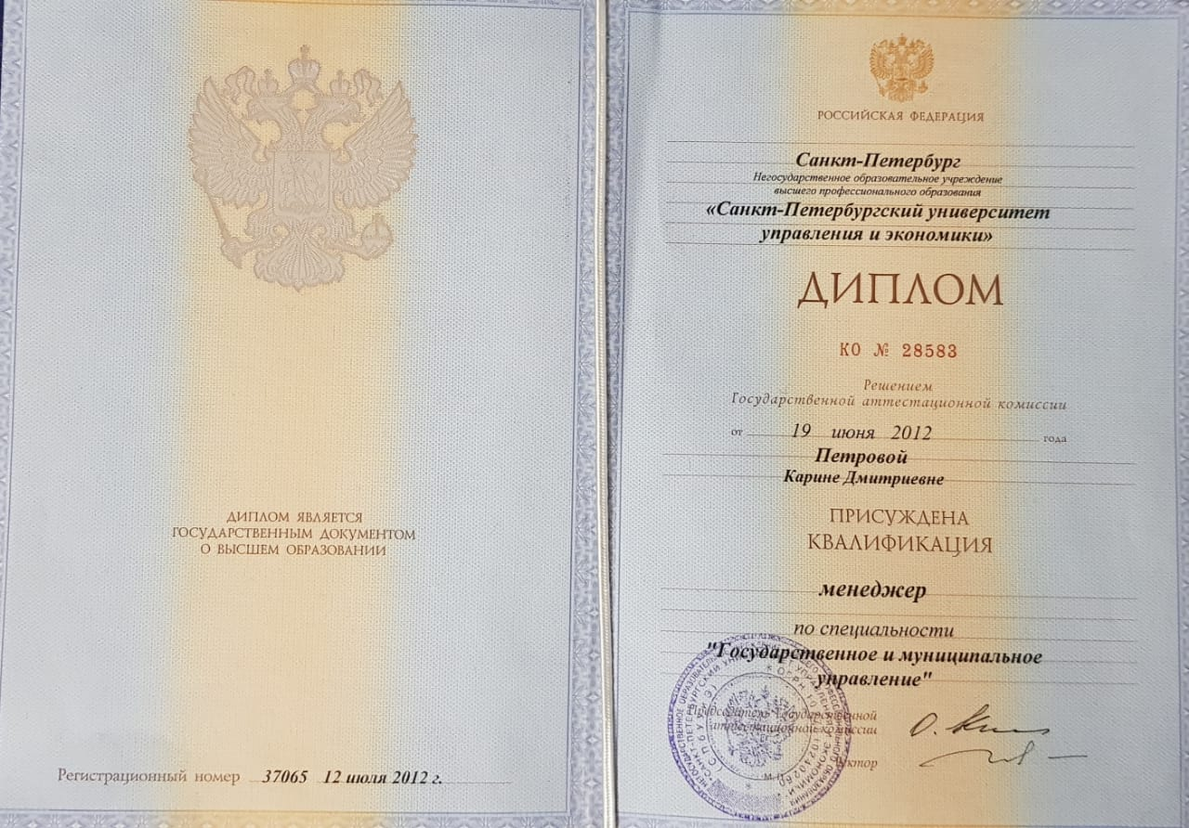
Образование
Высшее, окончила в 2012 г. Санкт-Петербургский университет экономики и управления (Якутский филиал), по специальности «Государственное и муниципальное управление», квалификация менеджер.

Slide 4
Идеалом, к которому стремится всё наше общество, является всесторонне развитый человек, образованный, здоровый физически и нравственно умеющий и любящий трудиться.
Я, как социальный педагог, помогаю родителям и студентам нормализировать отношения, выясняю причины пропусков учебных занятий, выявляю нуждающихся в социальной помощи детей. Это неуспевающие студенты, которые в силу своих способностей не могут усвоить учебный курс, дети, которые переживают стрессы в коллективе сверстников в колледже или в семье. Очень важно поддержать ребенка в трудную минуту, научить стойкости, найти путь и принять решение, вселить веру в ребенка, убедить его, что все в жизни можно изменить к лучшему.

Slide 5
Так как колледж является социально-педагогической системой, то социально-педагогические функции в колледже выполняет не только социальный педагог, но и все остальные члены коллектива:
Социальный педагог
Директор
Заместитель директора по УПР
Преподаватели
Психолог
Заместитель директора по ВР
Педагог-организатор
Кураторы групп

Slide 6
Социальный педагог
Адвокат
Общественный деятель
Друг
Тренер
Помощник
Психотерапевт
Посредник
Эксперт
Советник

Slide 7
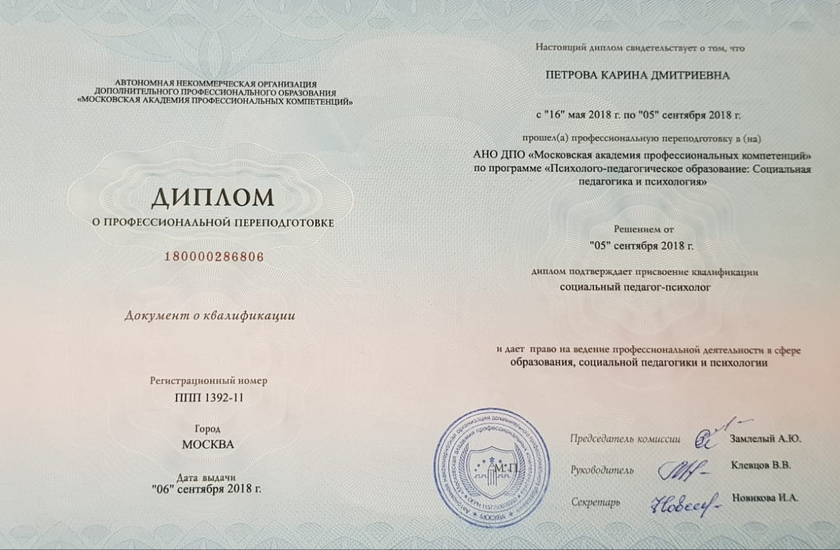
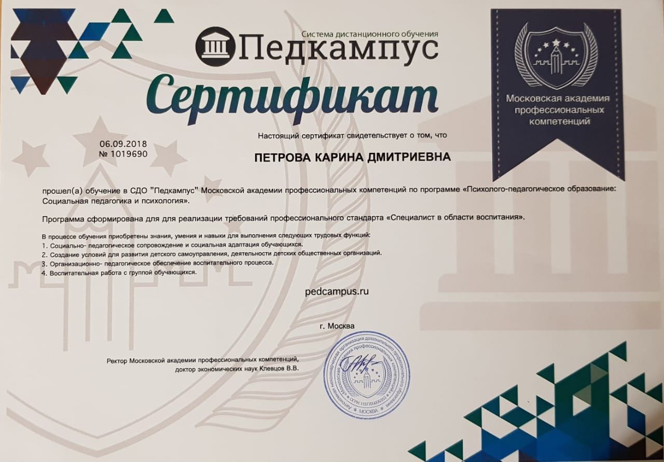
Повышение квалификации
Профессиональная переподготовка АНО ДПО «Московская академия профессиональных компетенций» по программе «Психолого-педагогическое образование: социальная педагогика и психология» (360 ч), 2018 г.

Slide 8
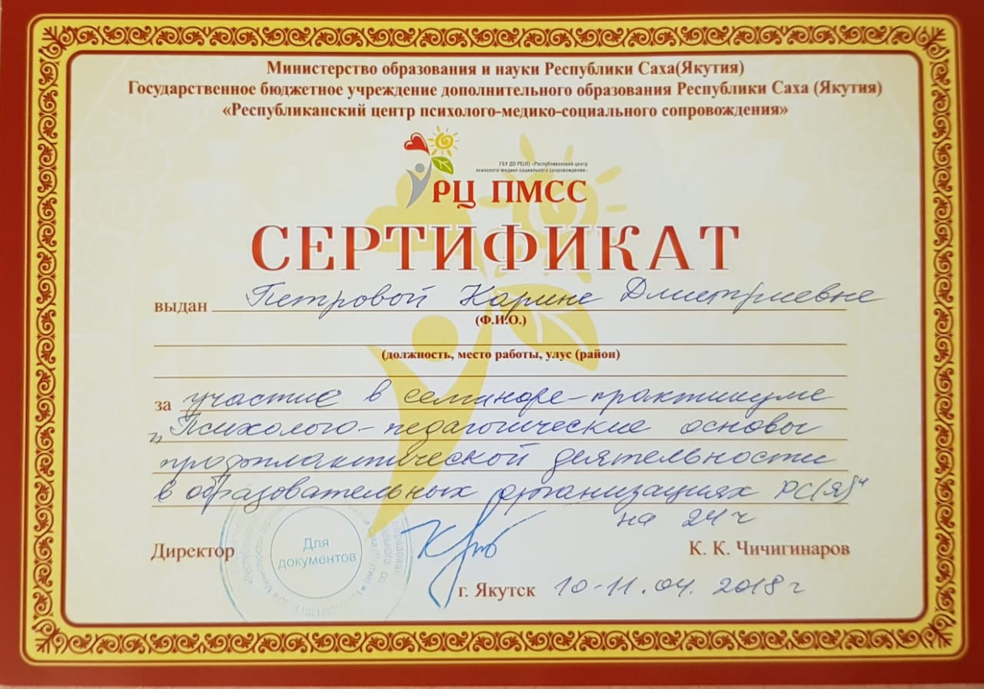
Сертификат за участие в семинаре-практикуме на тему «Психолого-педагогические основы профилактической деятельности в образовательных организациях РС(Я)» (24 ч), ГБУ ДО РС(Я) «Республиканский центр психолого-медико-социального сопровождения», 2018 г.
Повышение квалификации «Социально-психологическое тестирование.
Использование данных СПТ в профилактической работе» (36 ч), ГБУ ДО РС(Я) «Республиканский центр психолого-медико-социального сопровождения», 2020 г.

Slide 9
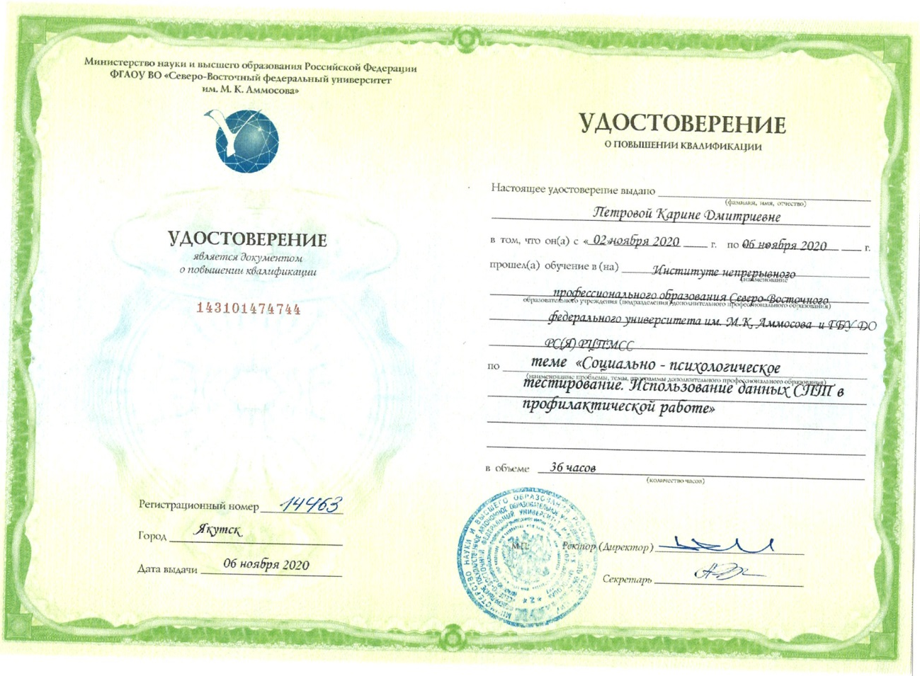

Slide 11
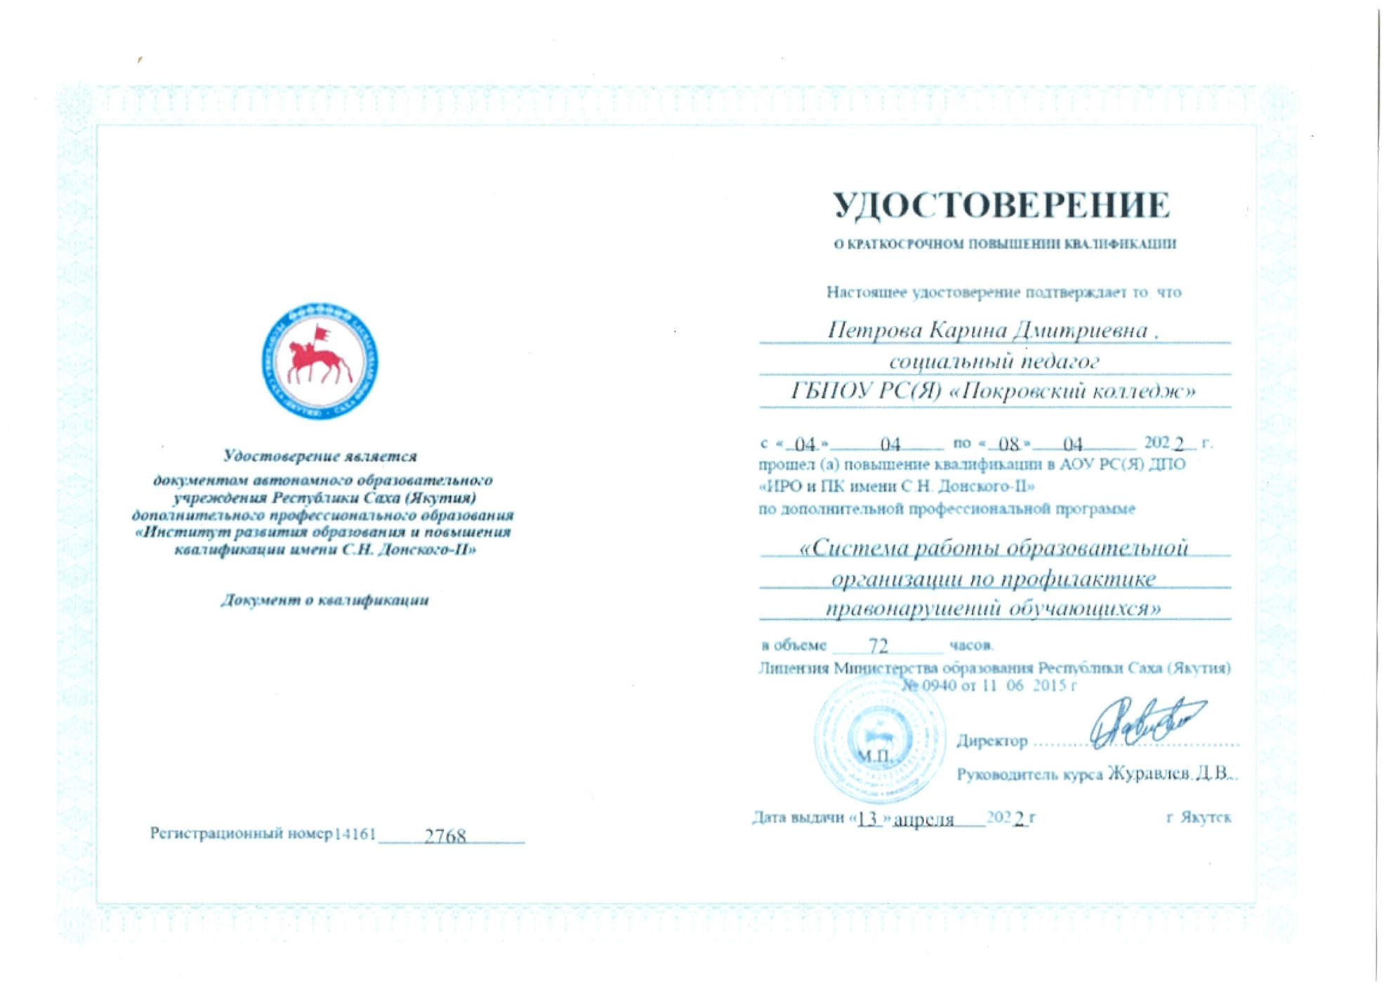

Slide 12
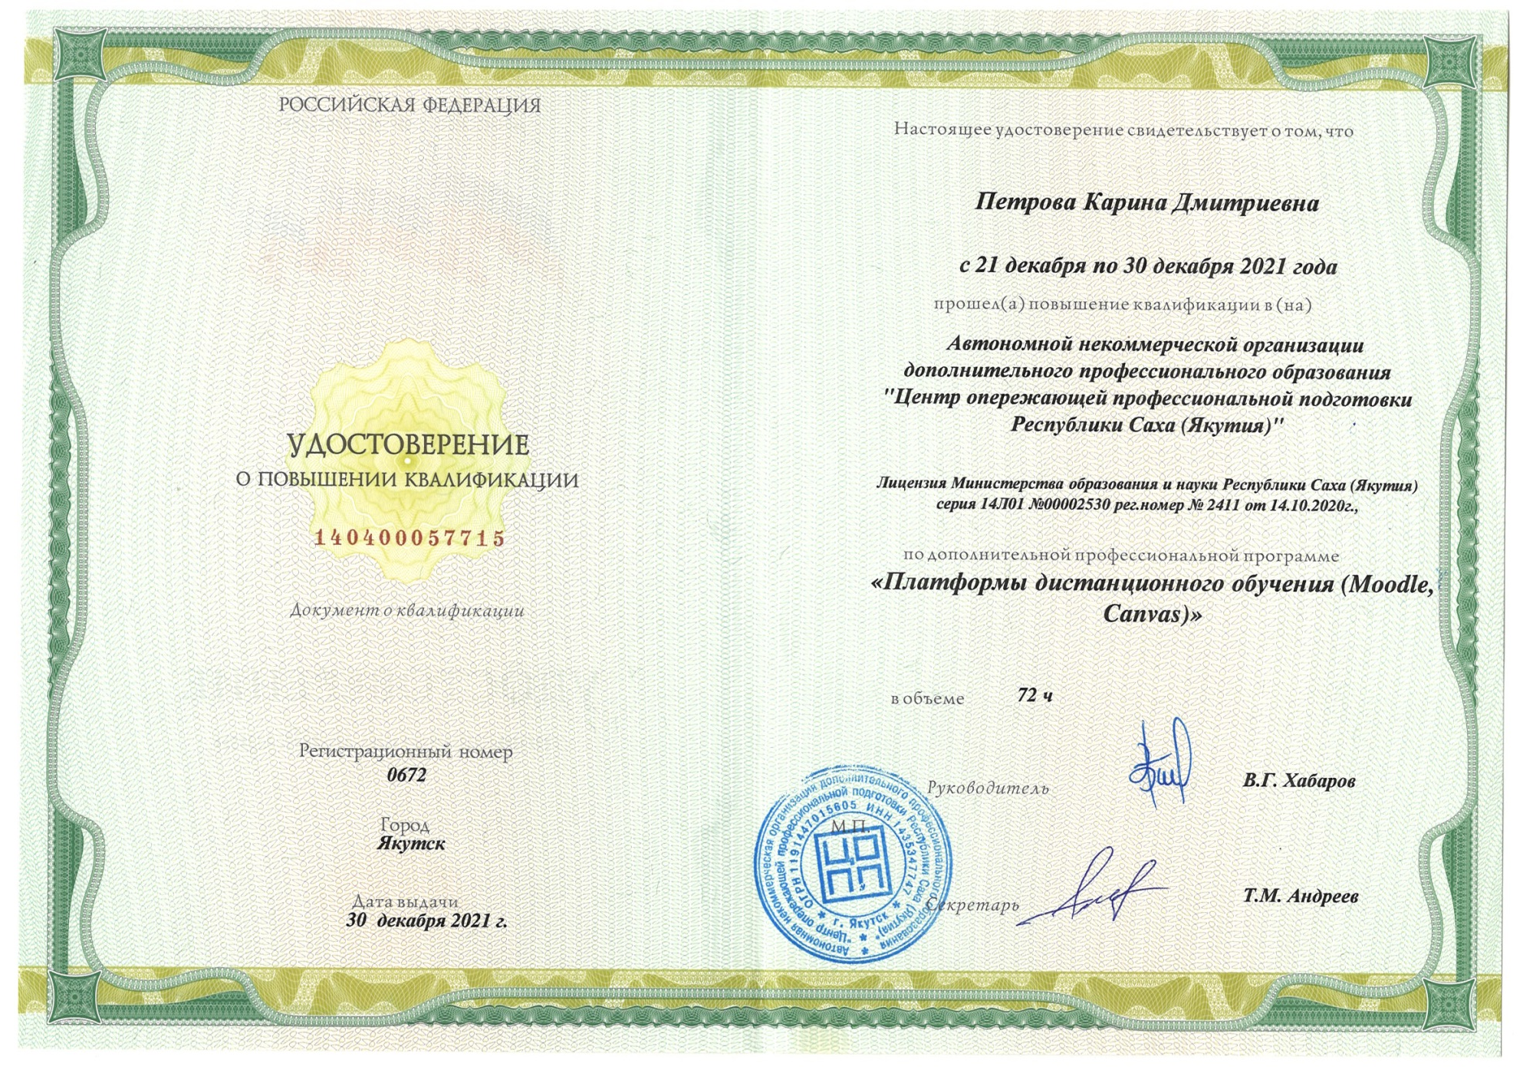

Slide 13
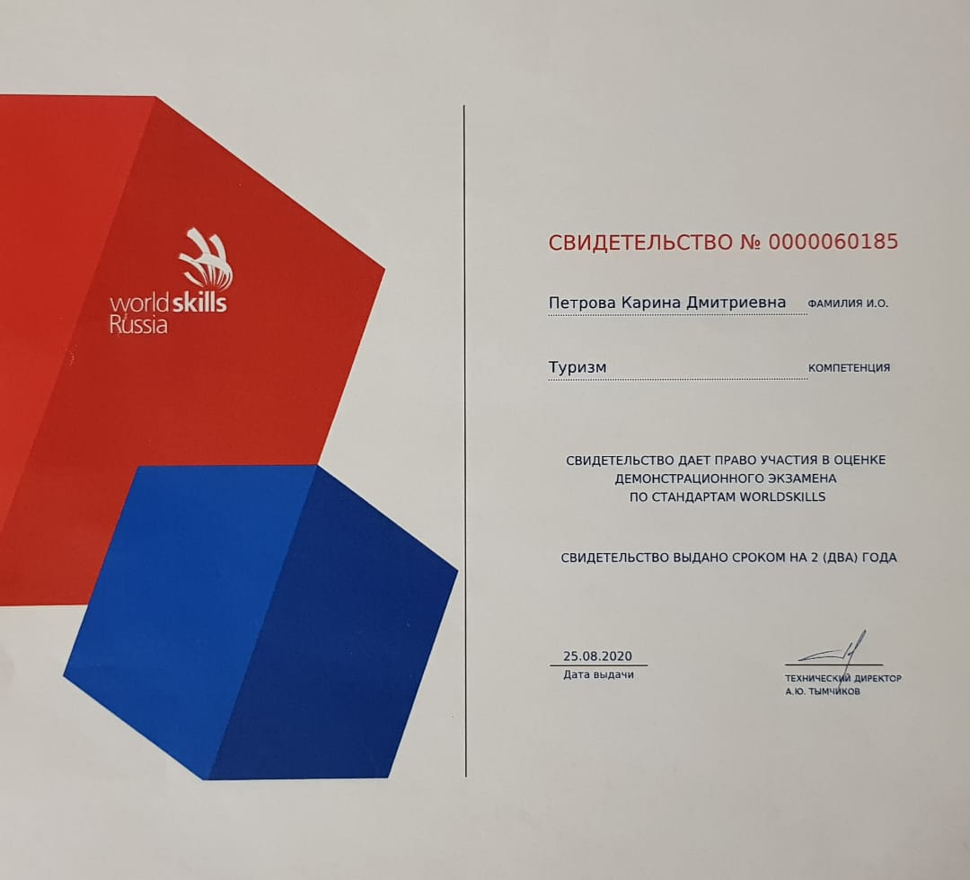
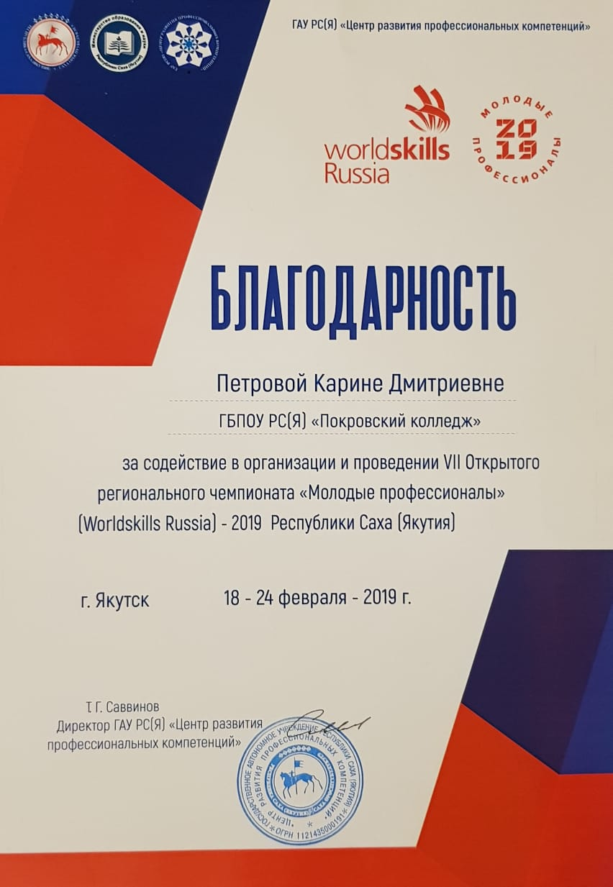
Диплом эксперта по компетенции «Туризм» за участие в 8 Открытом региональном чемпионате «Молодые профессионалы» (WorldSkills Russia) РС(Я), ГАУ ДПО РС(Я) «Институт развития профессионального образования», 2019 г.
Свидетельство на право участия в оценке демонстрационного экзамена по стандартам WorldSkills, 2020 г.
Благодарность за содействие в организации и проведении 7 Открытого регионального чемпиона «Молодые профессионалы» (WorldSkills Russia) РС(Я), ГАУ РС(Я) «Центр развития профессиональных компетенций», 2019 г.

Slide 15
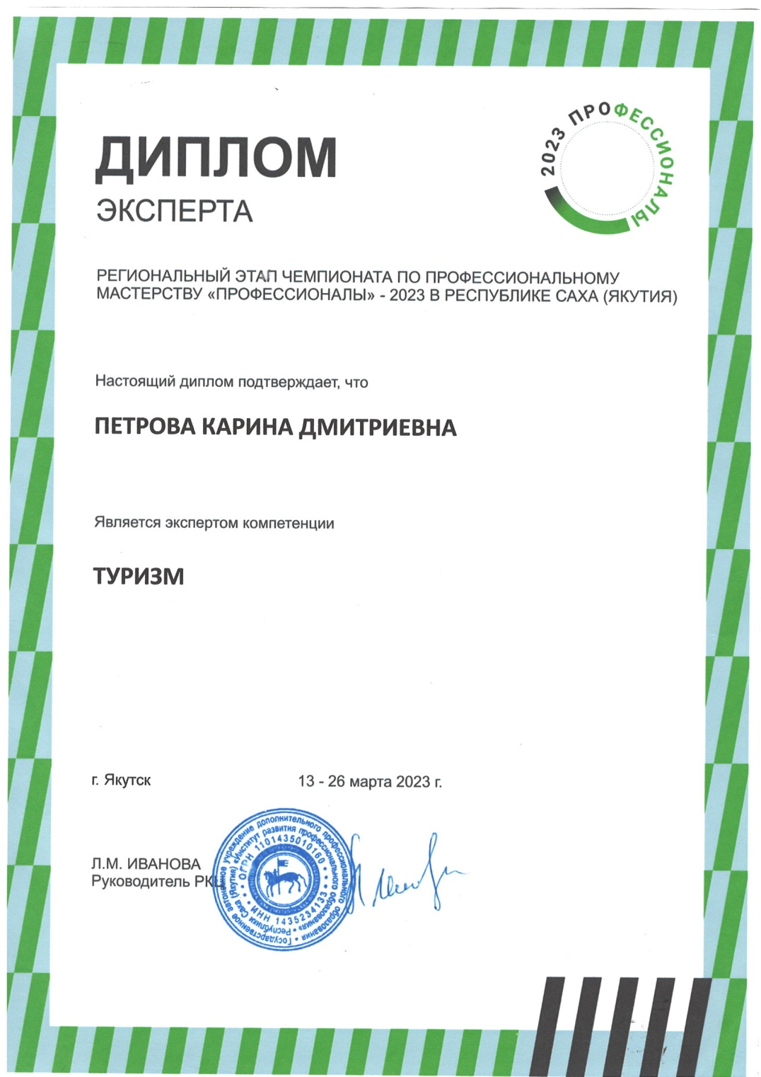
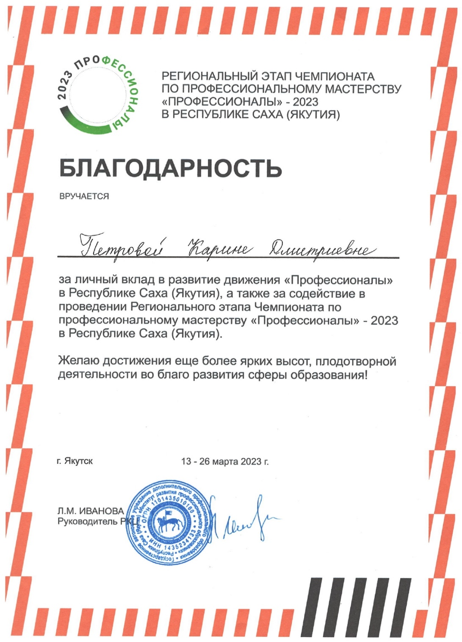

Slide 16
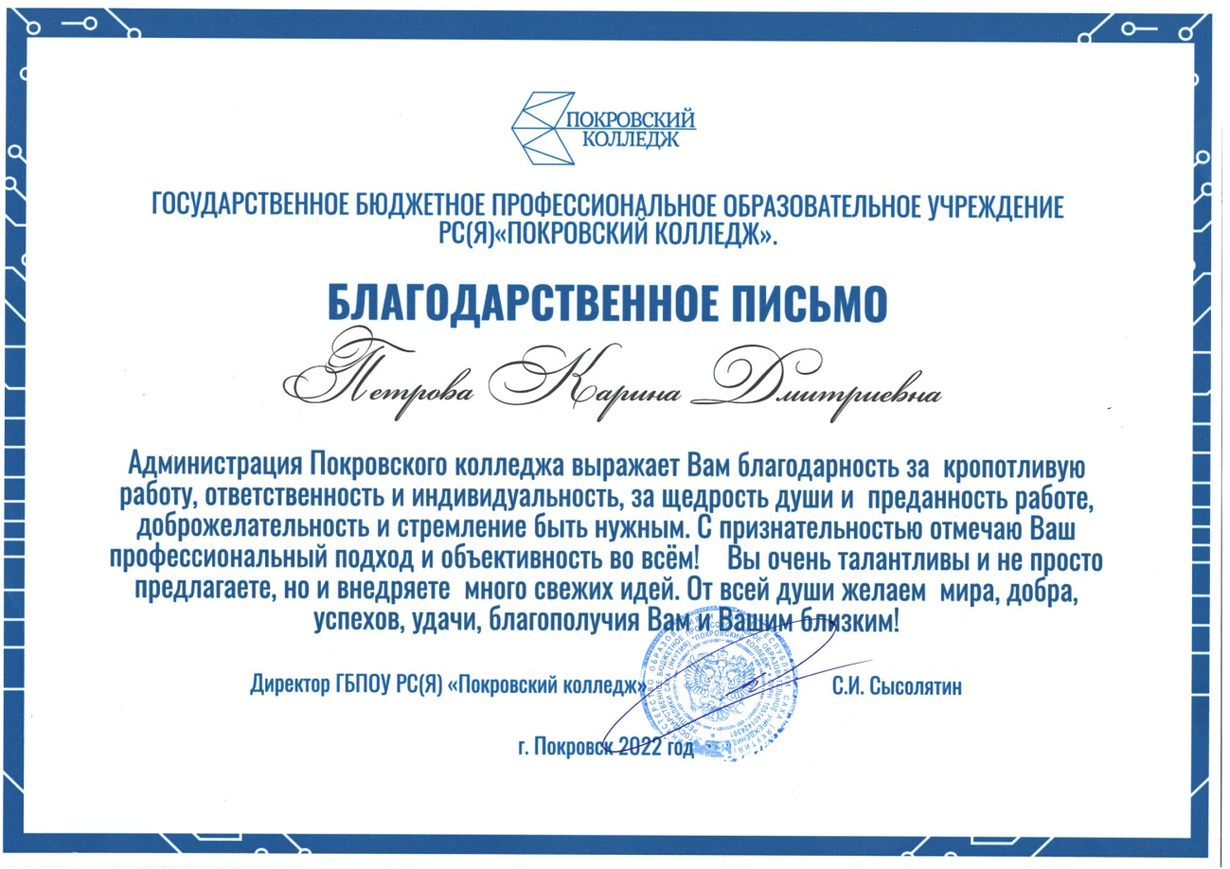

Slide 17
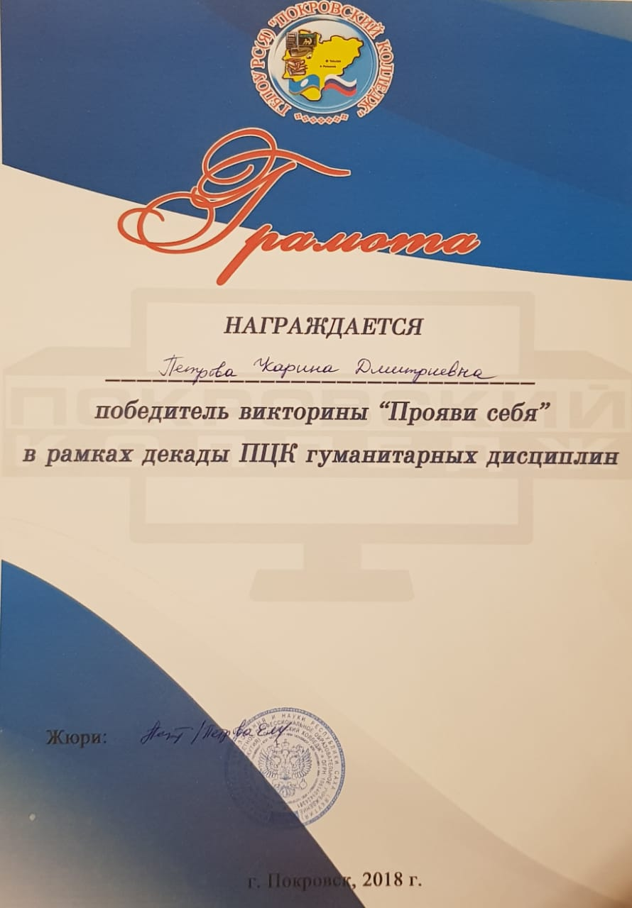
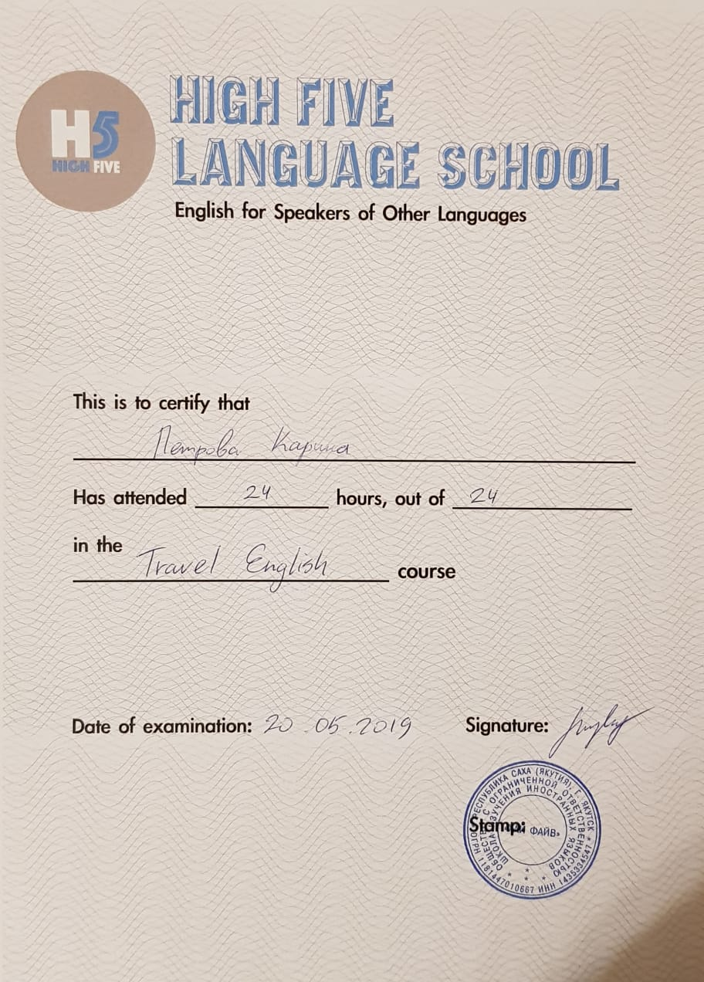
Участие в общественной жизни колледжа

Slide 18
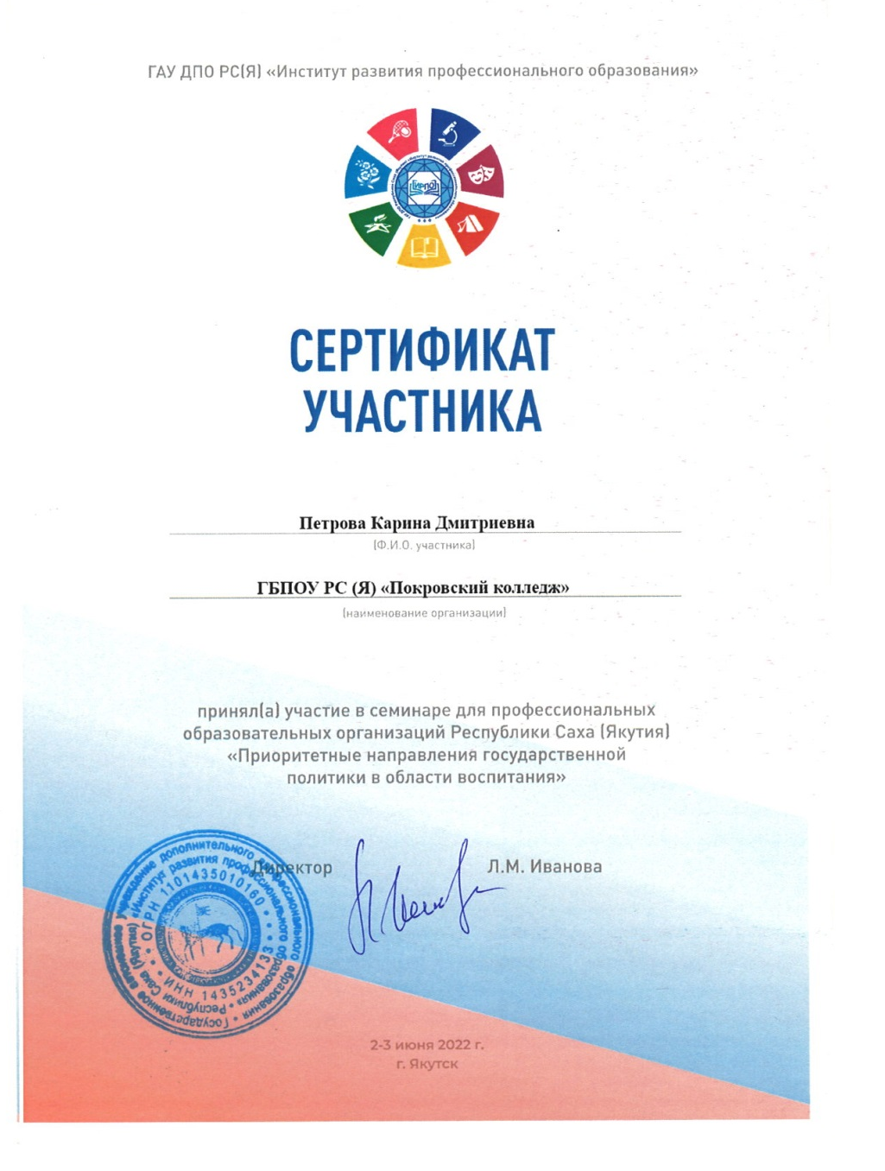
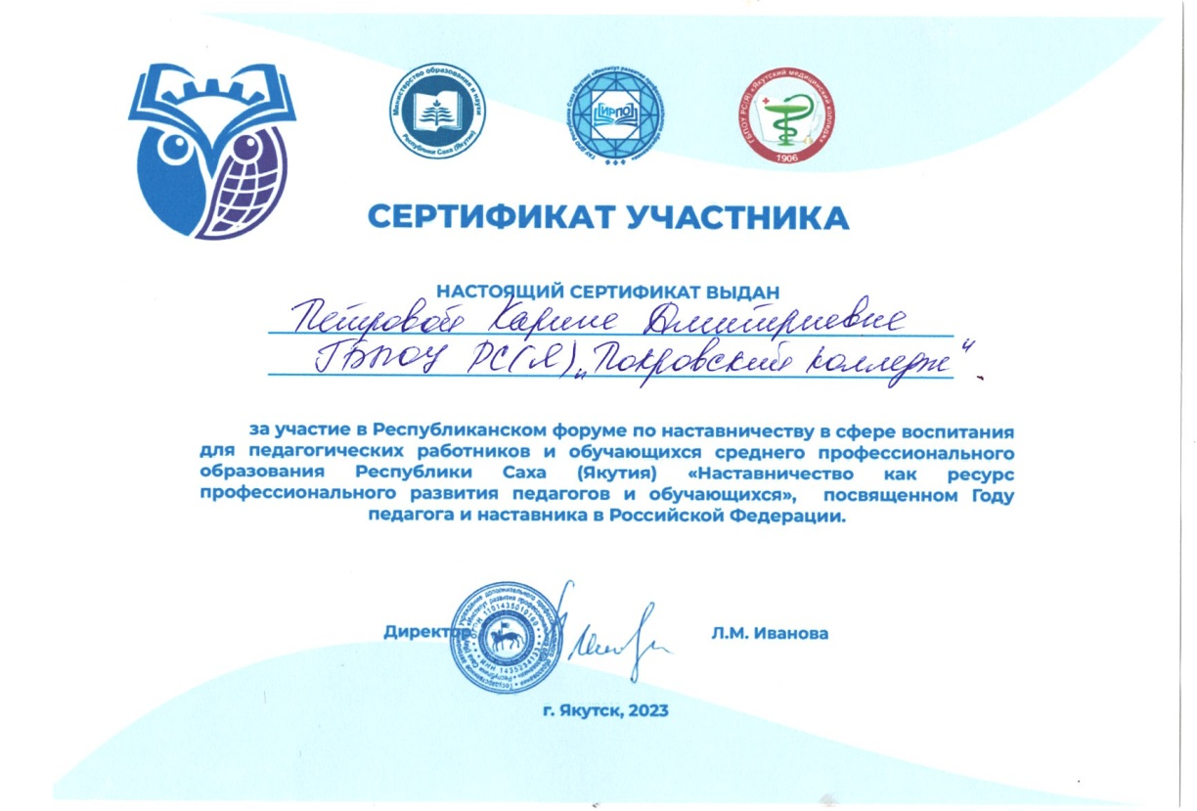

Slide 20
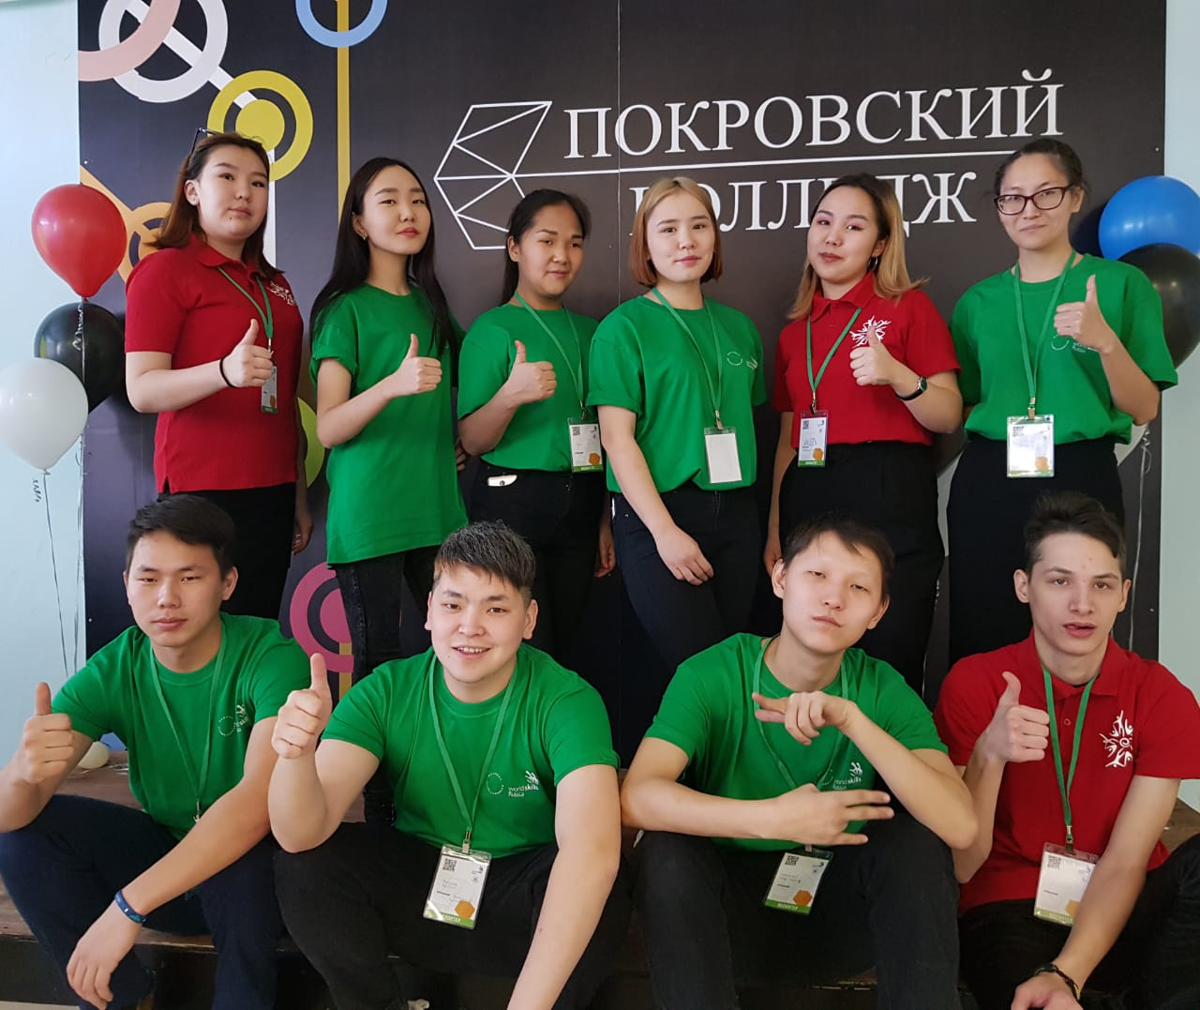
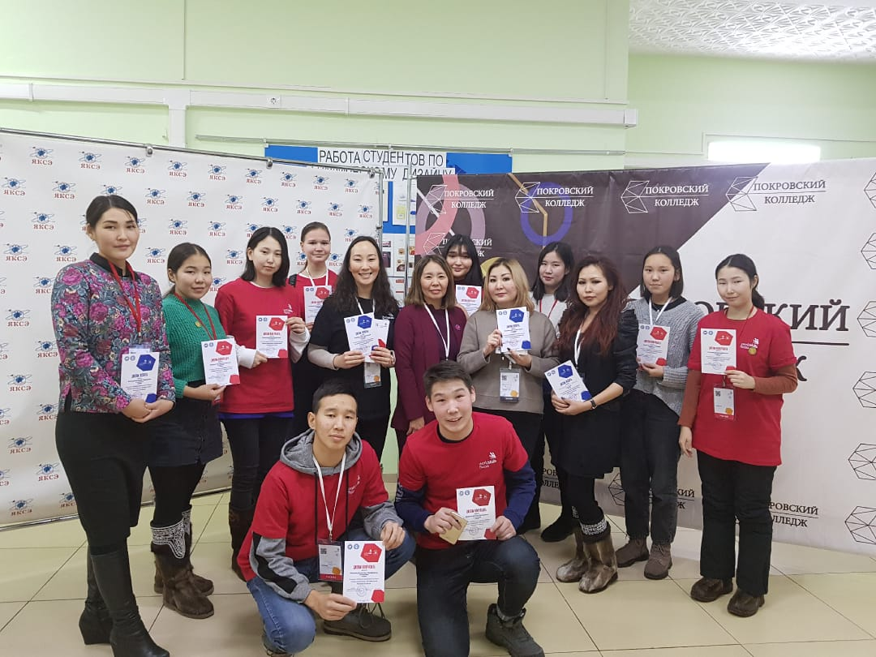
Рабочие моменты социального педагога

Slide 21
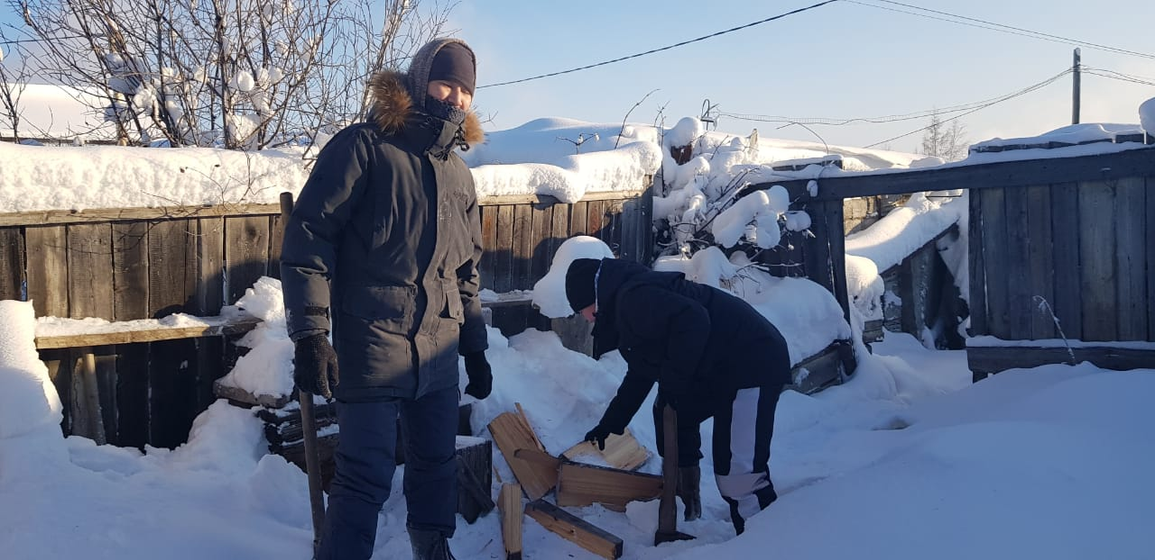
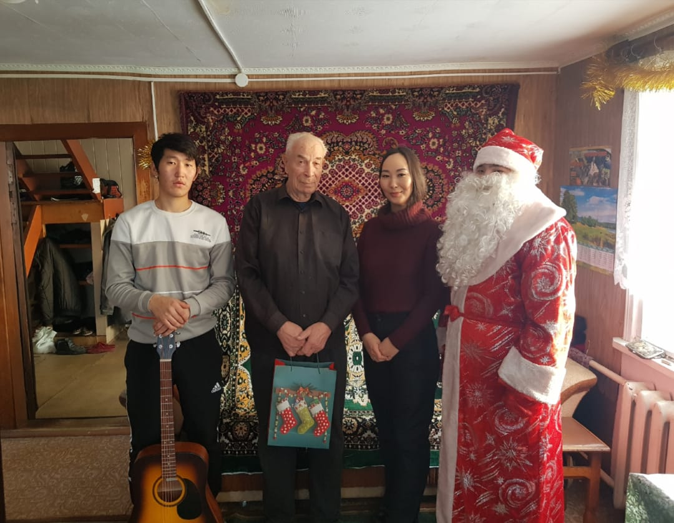

Slide 22
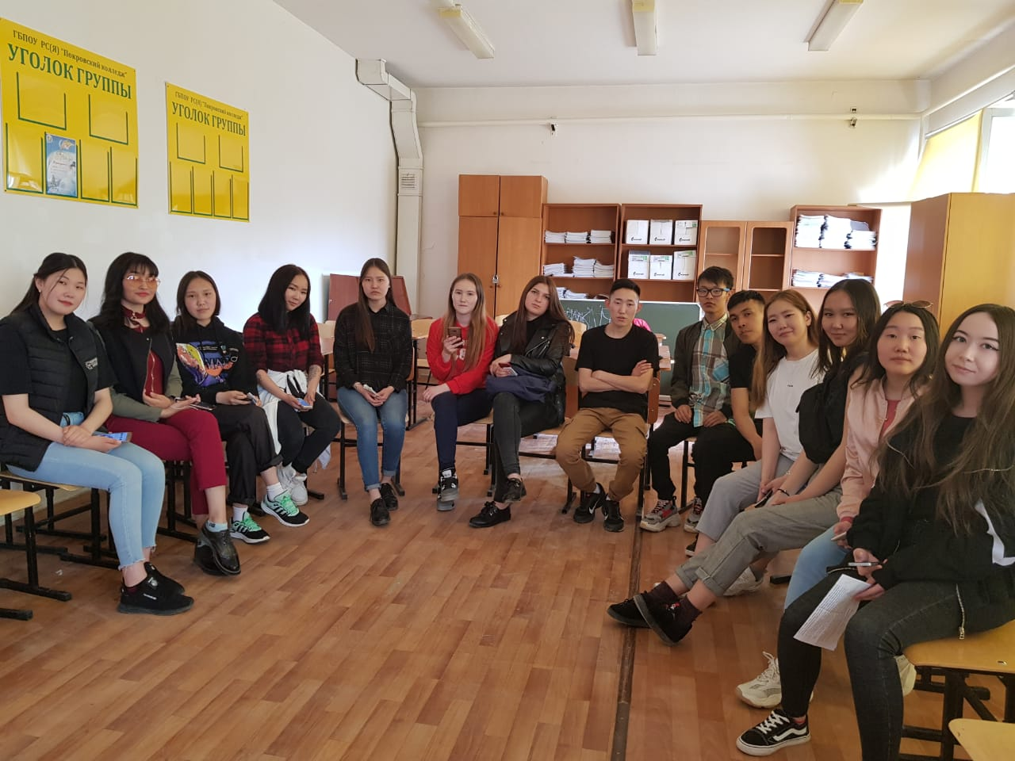
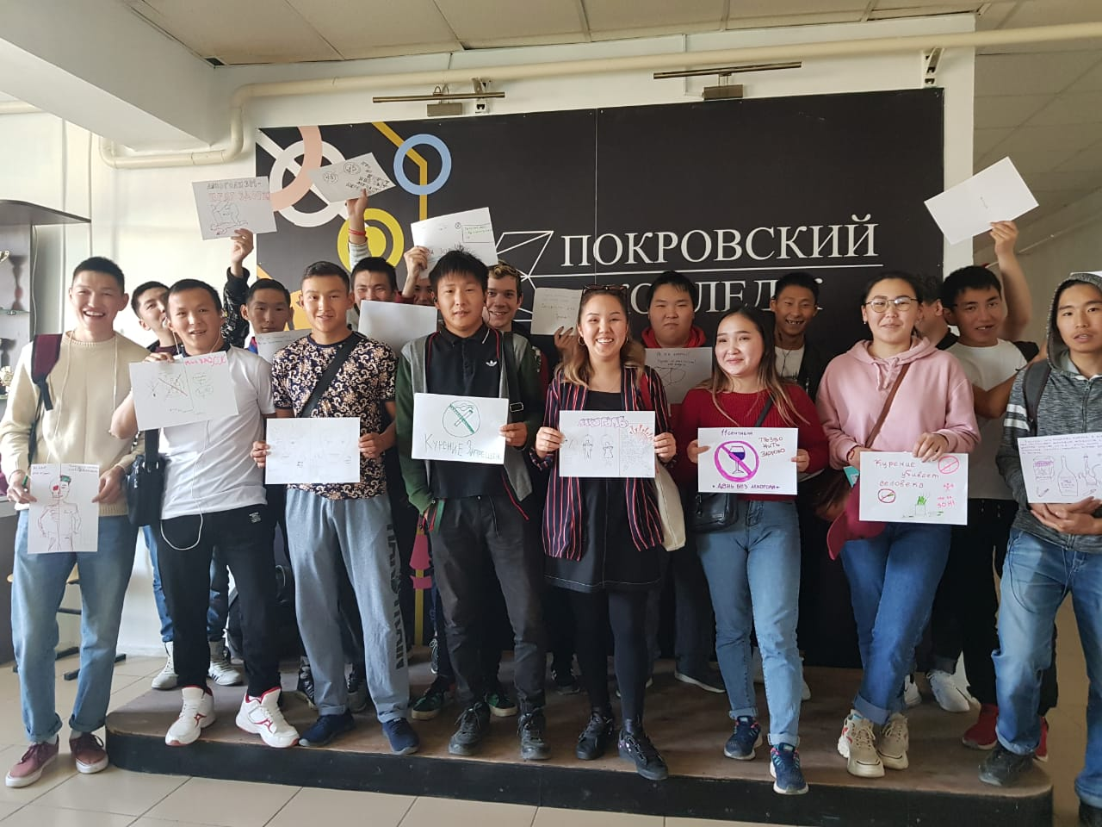
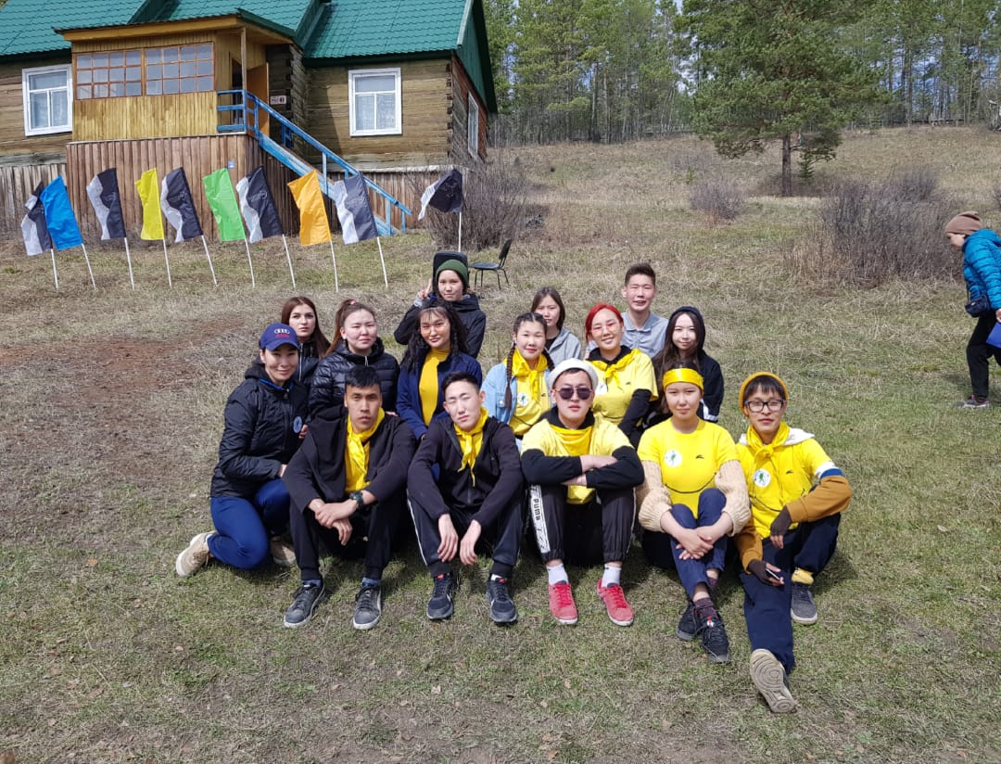
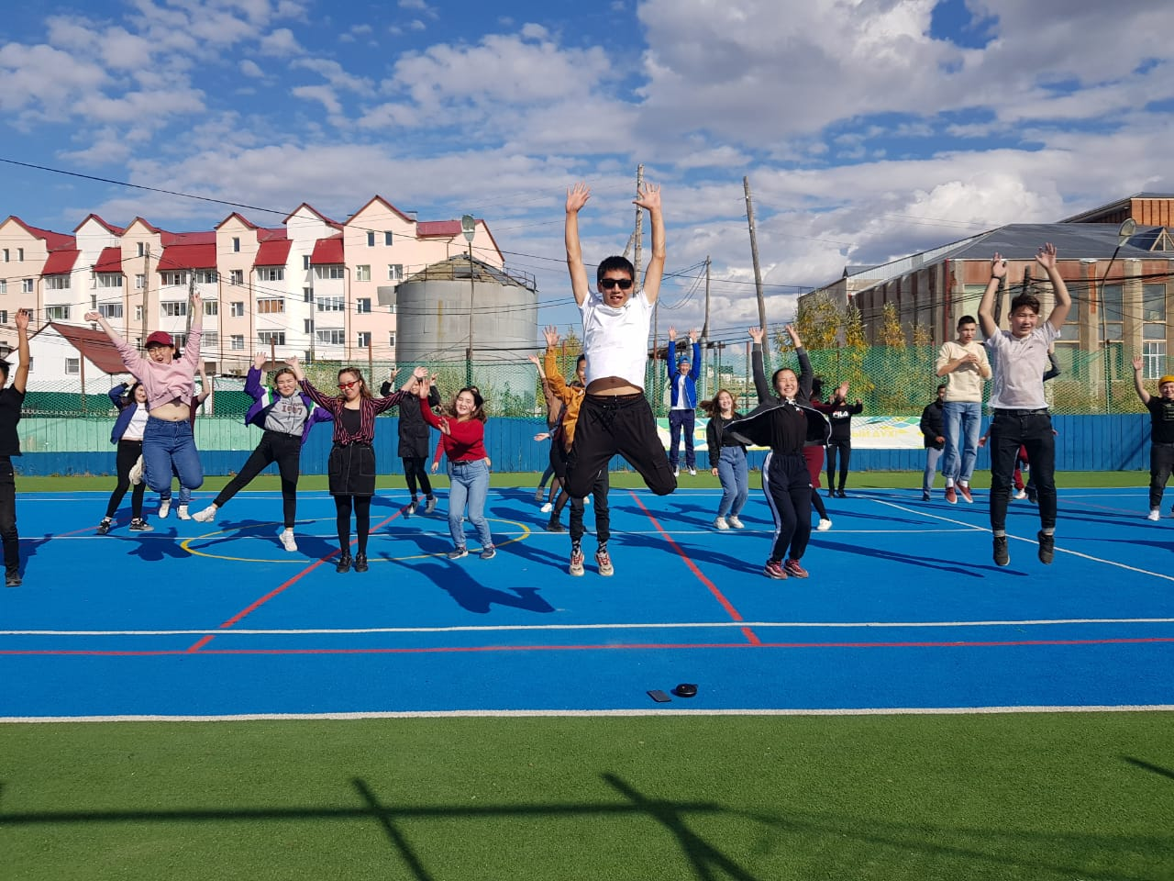

Slide 23
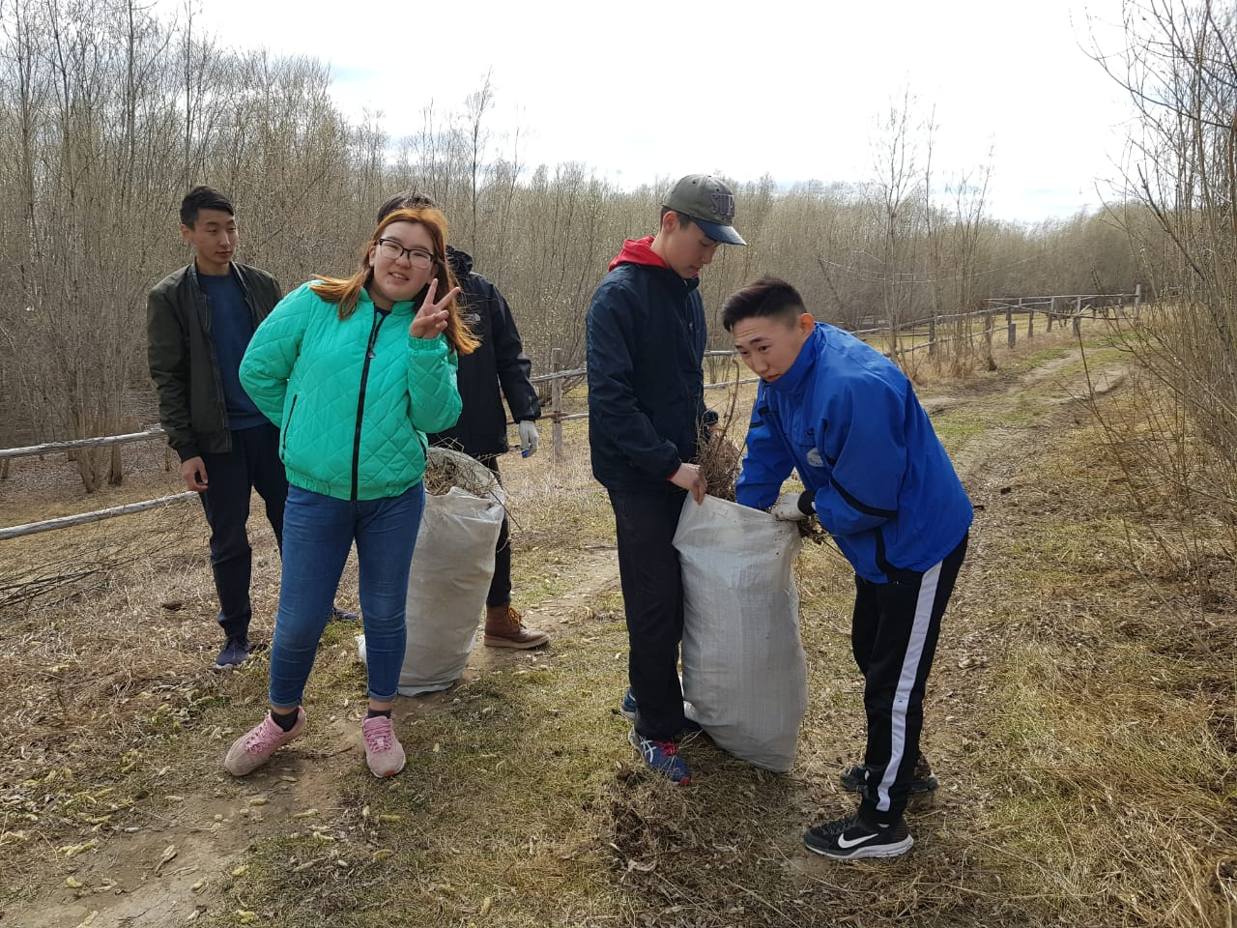
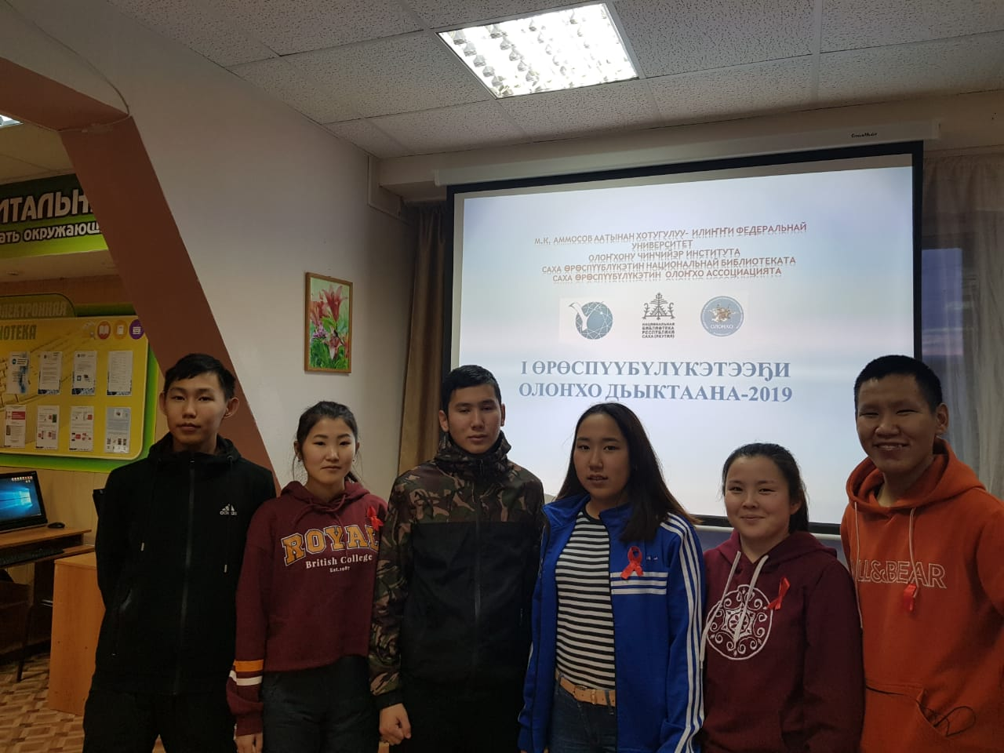
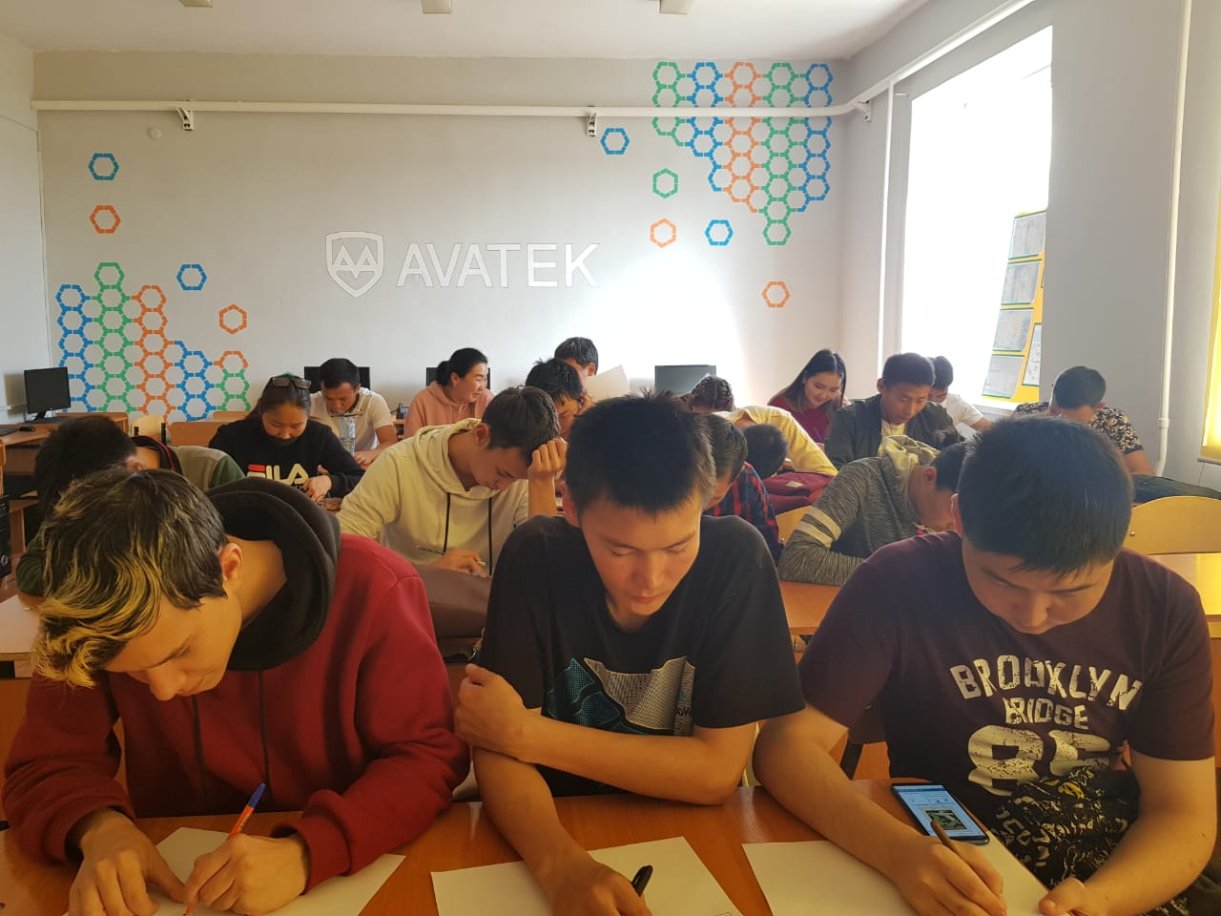
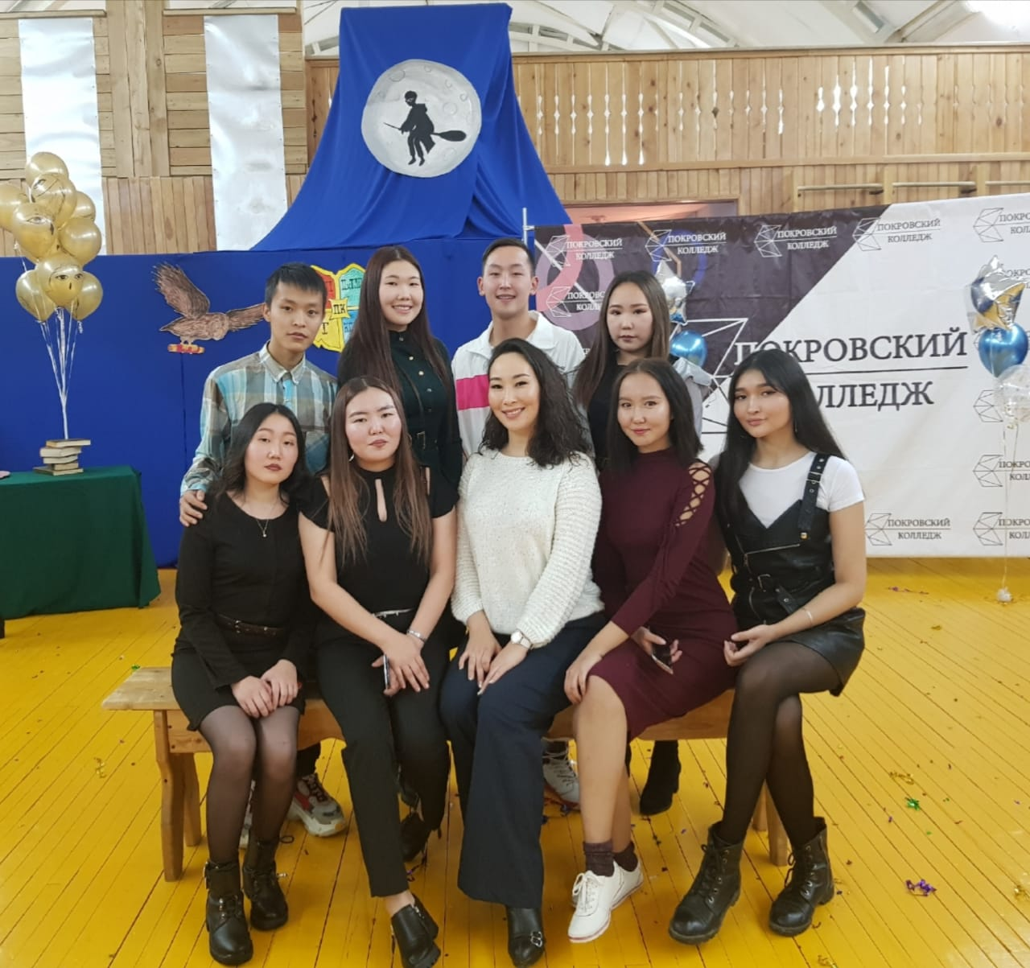

Slide 24
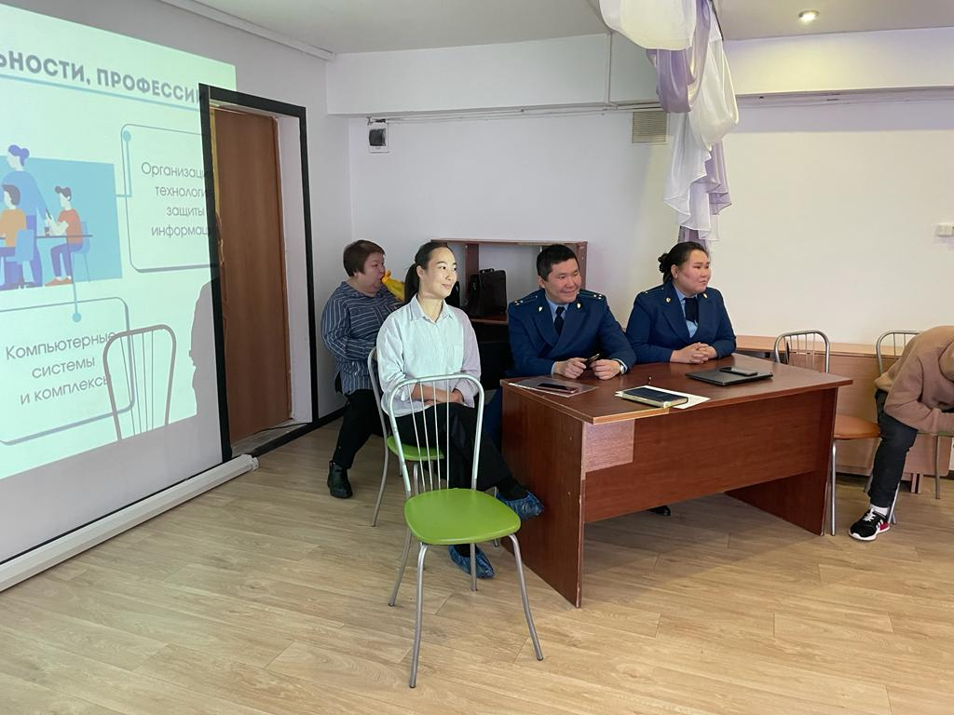

Slide 25
Любите!
Уважайте!
Помогайте!
Объясняйте!
Учите!
Доверяйте!
Благодарите!

